Slide 1
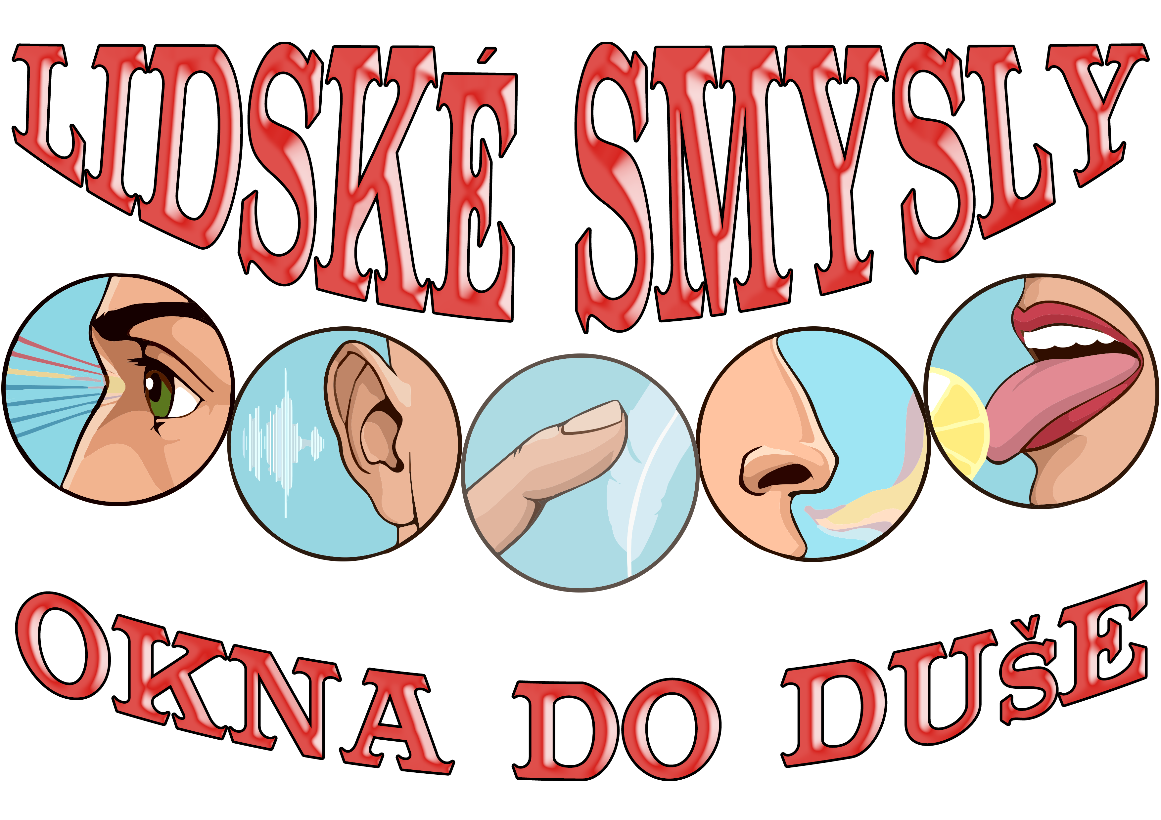

Slide 2
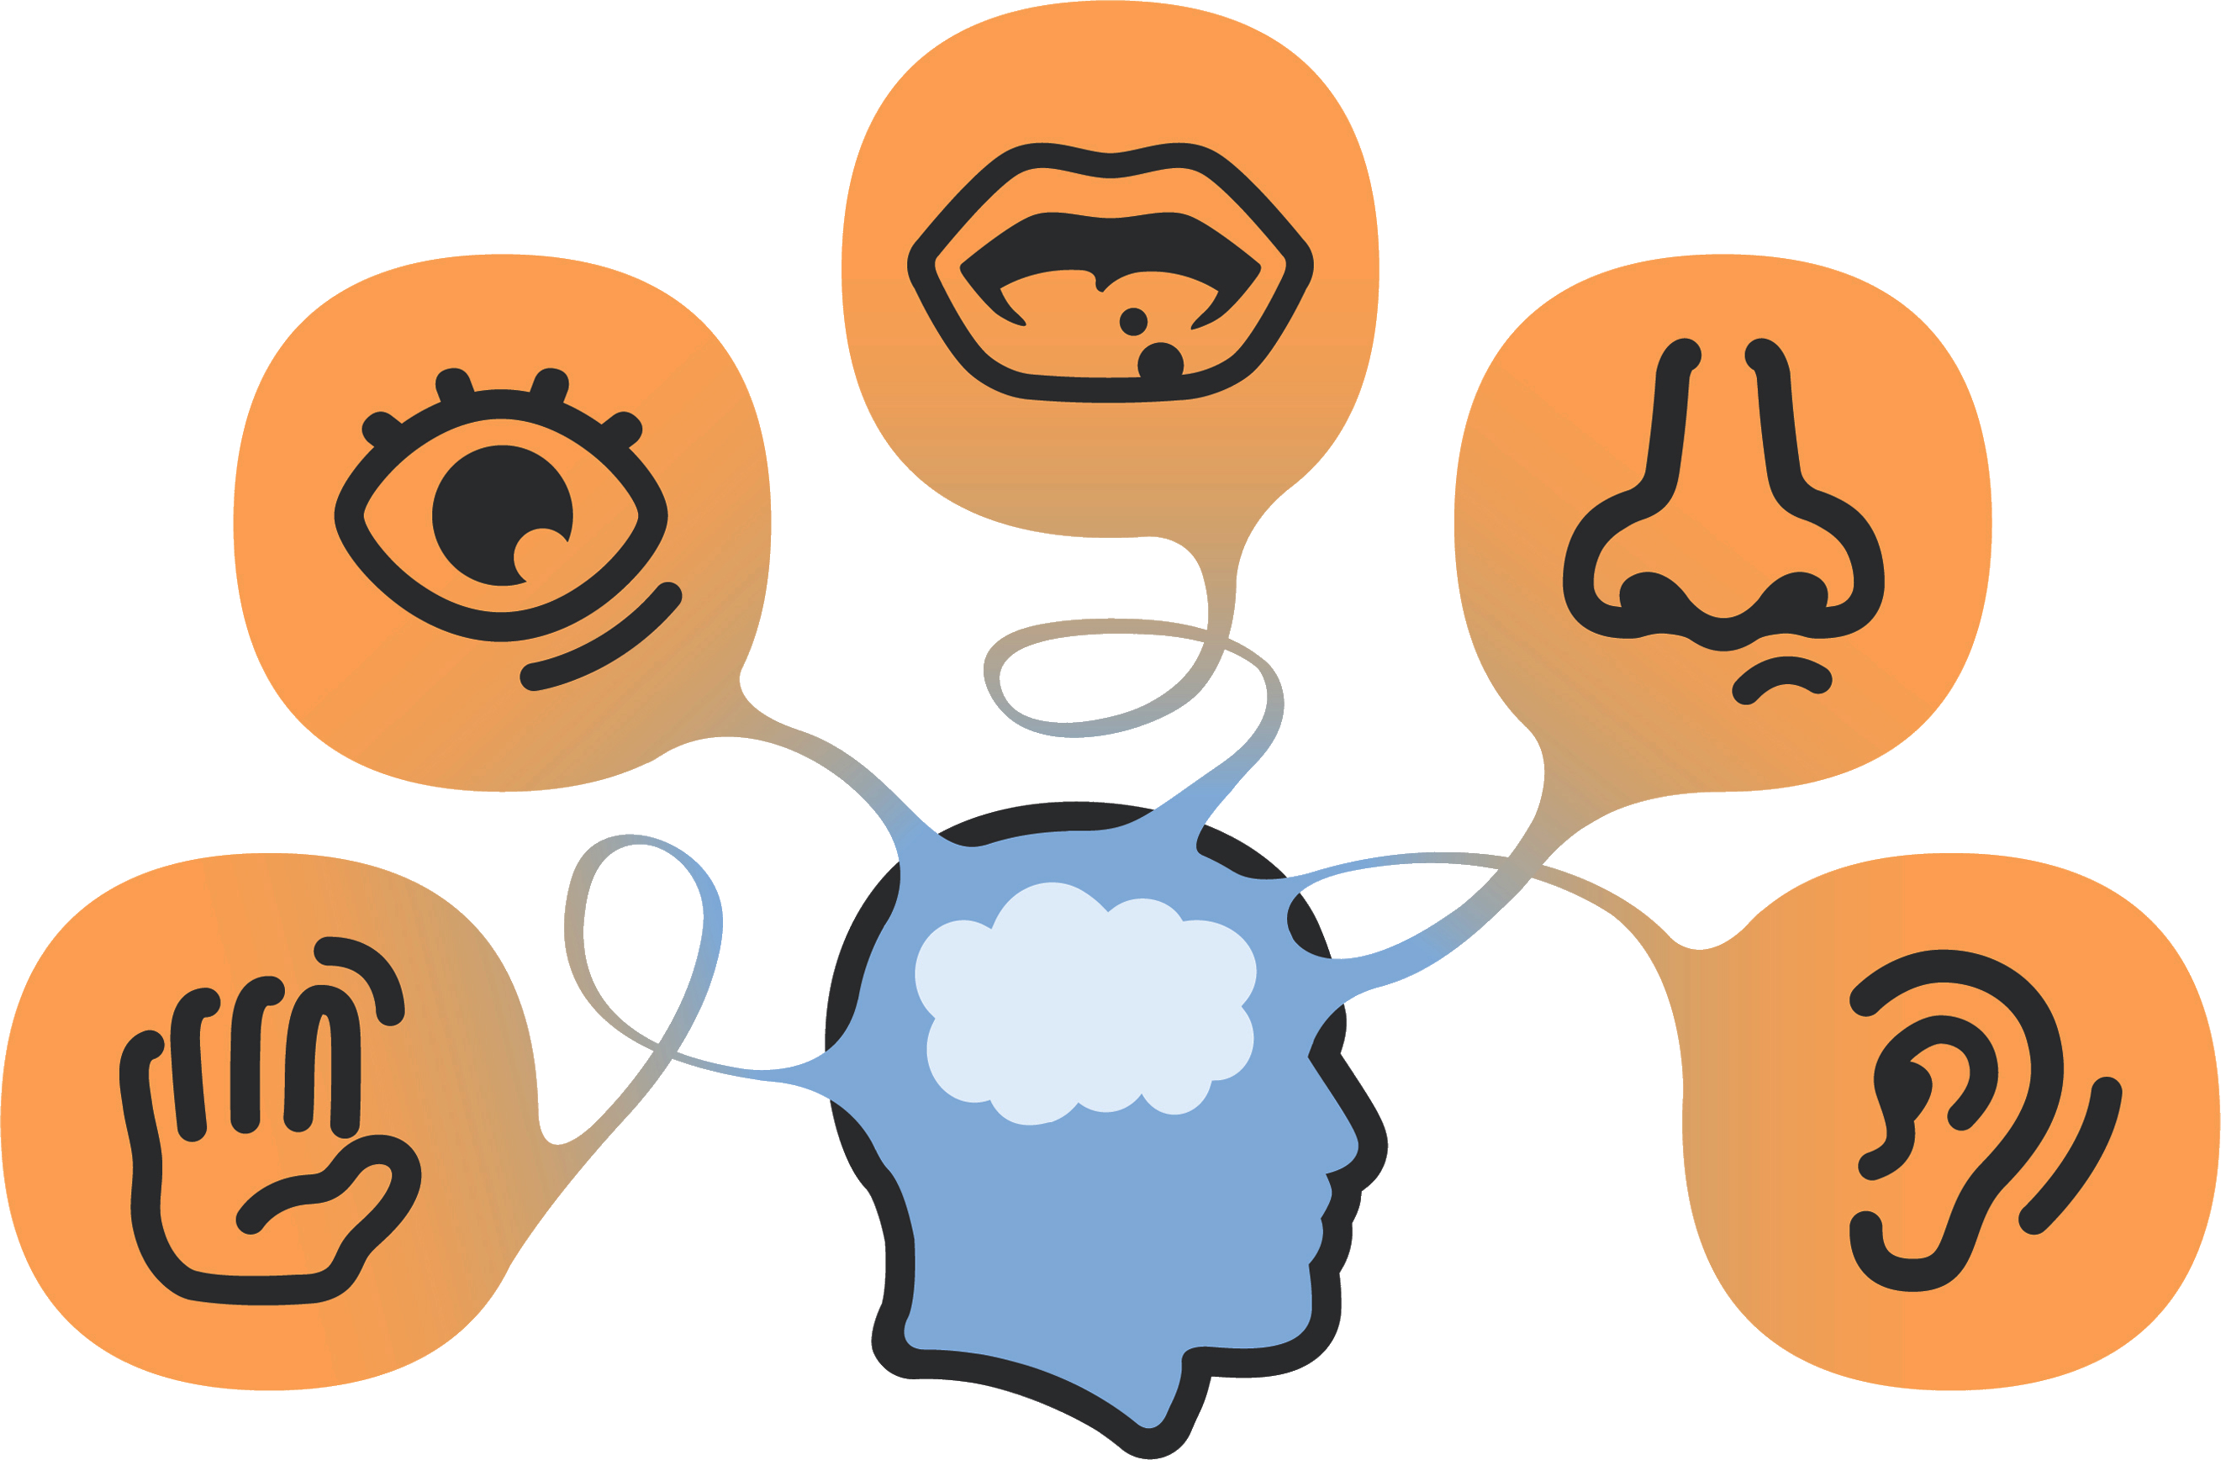
"Ti, kdo nechtějí padnout za oběť satanovým nástrahám, musí dobře střežit cesty duše; Měli by se vyvarovat čtení, pohledu nebo slyšení toho, co by mohlo naznačovat nečisté myšlenky. Mysli nesmí být dovoleno, aby se náhodně zabývala jakýmkoli tématem, které naznačuje nepřítele naší duše. Srdce musí být věrně střeženo, jinak zlo zvenčí probudí zlo zevnitř a duše bude bloudit v temnotě." (Adventistický domov, str. 366)
Informace, které dostáváme ze světa, k nám přicházejí prostřednictvím smyslů. Ty jsou přenášeny do mozku a později se stanou zkušenostmi, které budou použity k provedení akce.
Zrak, čich, sluch, chuť a hmat nám umožňují získat znalosti, které jsou nezbytné pro rozvoj našich kognitivních, fyzických, sociálních a duchovních schopností.
Náš Stvořitel také používá smysly, aby nás udržel ve společenství s Ním. Ellen G. Whiteová nám říká:
"Příroda donekonečna promlouvá k našim smyslům. Na srdce, které je připraveno, zapůsobí Boží láska a sláva, jak se zjevují skutky Jeho rukou. Pozorné ucho může slyšet a chápat Boží sdělení o přírodních věcech. Zelená pole, vysoké stromy, poupata a květiny, míjející se mrak, padající déšť, šumění potoka, sláva nebes promlouvají k našemu srdci a zvou nás, abychom poznali Toho, který všechno stvořil" (Cesta ke Kristu, kapitola 10, strany 125, 126).
Podíváme se na důležitost péče o cesty duše a také na to, co nám o těchto cestách říká Bible.

Slide 4
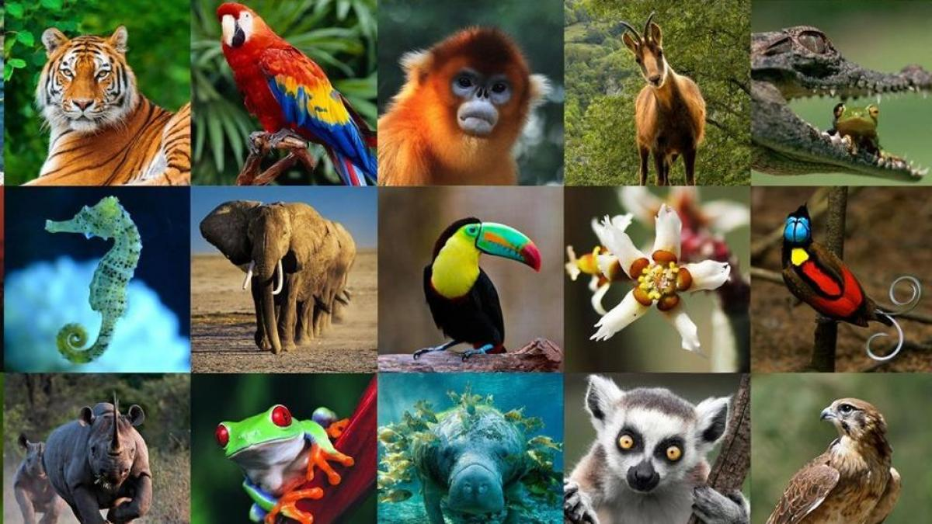
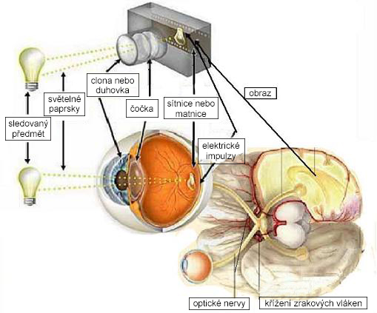
Ze všech darů, které Bůh dal, je zrak jedním z nejdůležitějších. Díky němu známe barvy, tvary, výšku nebo šířku všeho kolem nás. Díky jeho ubytovací kapacitě můžeme jasně vidět objekty, které jsou blízké i vzdálené. Kromě toho nám umožňuje rozpoznat lidi, místa nebo věci a získat akademické znalosti.
Lidské oko funguje jako kamera. Rohovka je průhledná a tvoří první čočku objektivu oka. Krystalická čočka je zaostřuje na všechny vzdálenosti. Ovlá- dá ji duhovka, což je barevný kruhový sval, který má schopnost kontraho- vat a přizpůsobovat se různým světelným podmínkám, jako je membrána fotoaparátu. Sítnice je jako fotografický film, který shromažďuje světlo, přeměňuje ho na elektrické impulsy, které jsou přenášeny optickým ner- vem do mozku, který ho přeměňuje na obrazy, což vede k podnětům, kte- ré v závislosti na tom, co pozorujeme, může pro křesťanského pozorovate- le dobré nebo špatné. Všechno, co vidíte, se dostane do vašeho mozku. Vyberte si dobře, na co se každý den díváte, aby vaše rozhodování bylo v souladu s Boží vůlí.

Slide 5
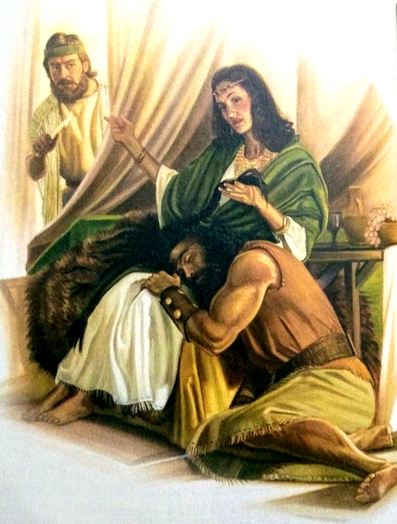
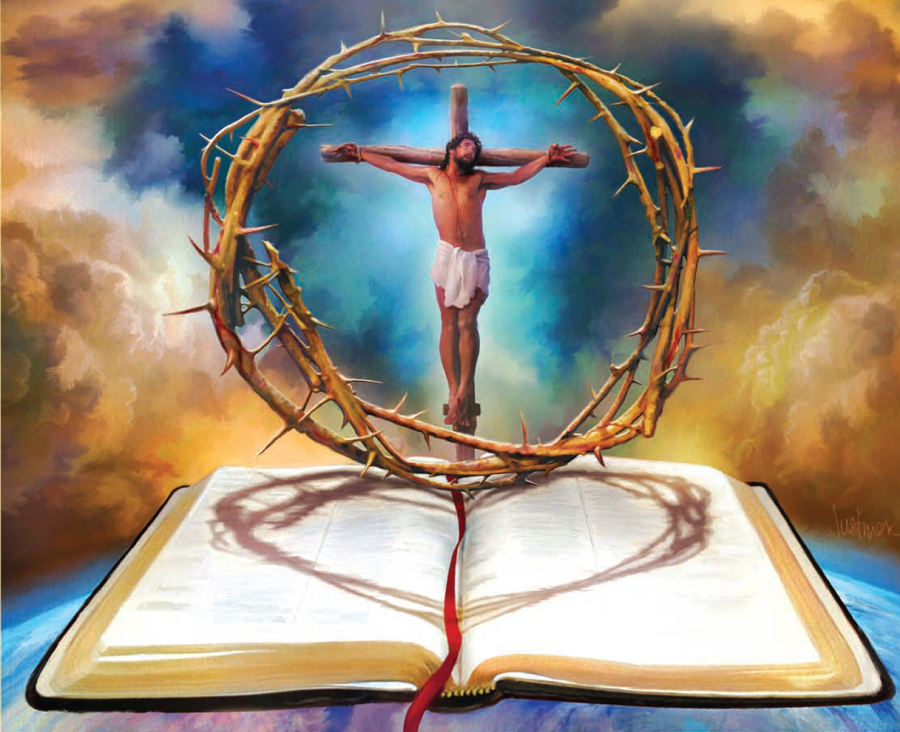
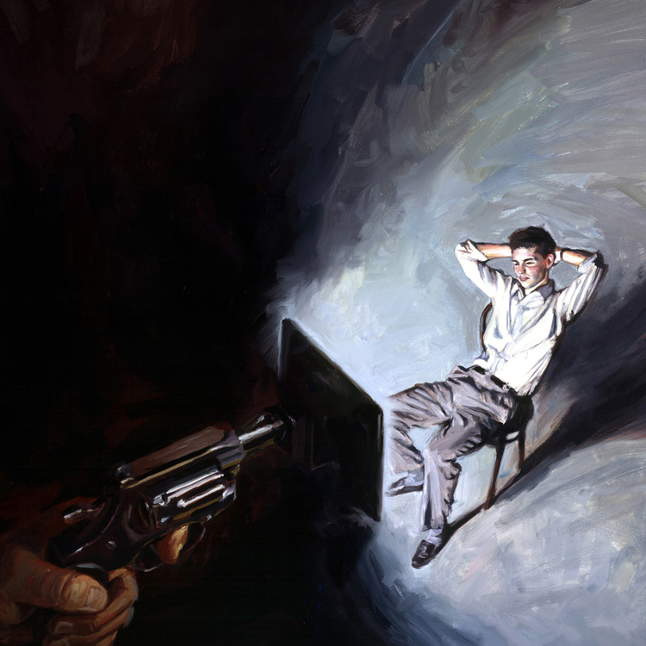
Mnoho lidí ignoruje vliv, který má zrak na náš duchovní život, a nechávají se ovládat pocity nebo emocemi, které skrze něj zažívají. Samson je toho příkladem. Žil, aby potěšil jejich oči, a vybral si pohanské ženy z prostého důvodu, že "potěšily jeho zrak". Všichni známe konec tohoto soudce Izraele: ztratil zrak a zemřel se svými nepřáteli (Soudců 14,1-3).
Čtením Bible upíráme svůj zrak na Ježíše, protože rozjímáním o Něm budeme proměněni k Jeho obrazu a podobě.
Odmítněte se dívat na cokoliv, co odvádí vaše myšlenky od Boha.

Slide 6
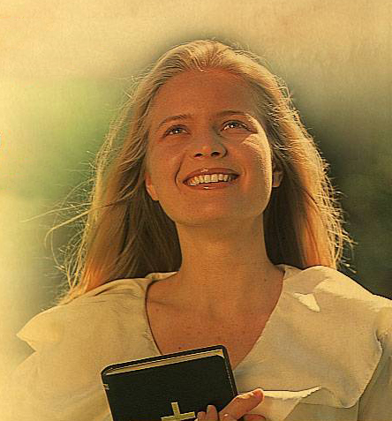
Co říká Bible o zraku?
Nehledíme k viditelnému, nýbrž k neviditelnému. Viditelné je dočasné, neviditelné však věčné (2. Korintským 4,18).
Proto i my, maje kolem sebe svůj velký oblak svědectví, odložme všechnu tíhu a hřích, který nás obklopuje, a trpělivě běžme běh, který leží před námi, a upřeme svůj zrak na Ježíše, původce a dokonavatele víry, který pro radost, která mu byla předložena, vytrpěl kříž. pohrdal potupou a posadil se po pravici Božího trůnu (Židům 12,1-2).
Ynebo jsem se svýma očima dohodl, že se na žádnou ženu nebudu dívat chlípně (Job 31,1).

Slide 8
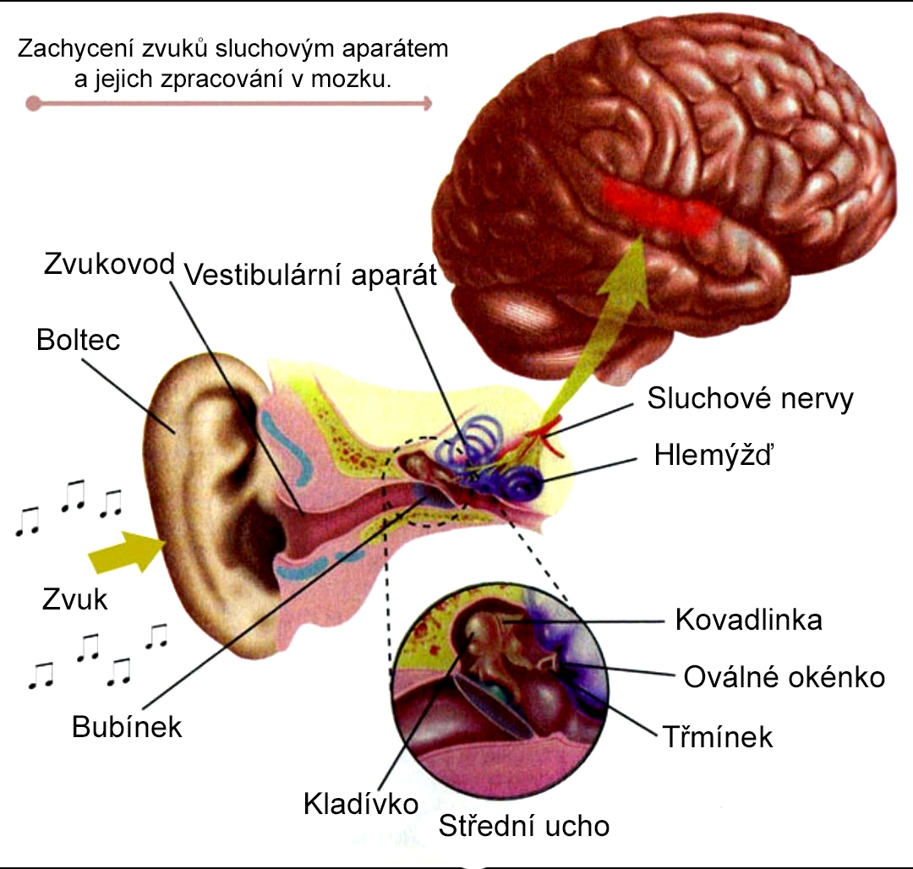
Díky sluchovému smyslu můžeme rozlišovat různé typy zvuků a identifikovat jejich původ.
Zvukové vlny vstupují do vnějšího ucha přes boltec, procházejí zvukovodem a zasáhnou ušní bubínek, který způsobí, že vibruje. Vibrace jsou přenášeny středním uchem přes kladivo, kovadlinu a třmen, které je přeměňují na mechanickou energii. Tato energie se dostane do tekutin vnitřního ucha, kde jsou přeměněny na elektrické impulsy, které cestují podél sluchového nervu do mozku, kde jsou dekódovány a vnímány jako zvuky.
Informace, které vstupují uchem, stejně jako ostatní smysly, přecházejí do mozku, působí svůj vliv na naše myšlenky a projevují se později v našem chování. Proto je důležité pečlivě vybírat vše, co slyšíme.

Slide 9
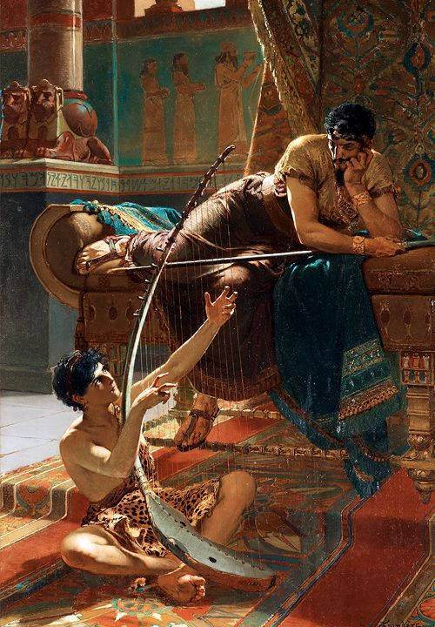
Hudba nám může být velkým přínosem, nebo se může stát prvkem, který nepřítel duší používá k manipulaci naší mysli.
"Hudba je modlou uctívanou mnoha vyznávajícími křesťany, kteří zachovávají sobotu. Satan nic nenamítá proti hudbě, může-li z ní učinit prostředek přístupu k mysli mladých lidí. Cokoli odlišuje Boží mysl a zabírá čas, který by měl být věnován Jeho službě, bude vyhovovat Jeho záměru. Když dovolíme, aby zaujala místo zbožnosti a modlitby, je to strašné prokletí" (Poselství pro mládež, oddíl 9, str. 209).
Satan velmi dobře ví, že skrze smysly můžeme být vedeni k uctívání Boha nebo k jeho odmítnutí, a tak se snaží získat naši duši skrze ně. Zkoušeli jste se někdy modlit po sledování akčního filmu nebo hororu? Uvidíte, jak těžké bude spojit se s nebem. Hudba používaná ve filmech nás vede k tomu, abychom zažili strach, napětí nebo smích a tímto způsobem manipulovali se svými emocemi.
Saulův příběh potvrzuje, že hudba může být využita v náš prospěch. Ve chvílích šílenství mu David hrál na harfu a Saul se tak uklidnil a dal se do pořádku (1 Samuelova 16,14-23).
Kéž nám Bůh pomůže rozhodnout se naslouchat tomu, co se Mu líbí.

Slide 10
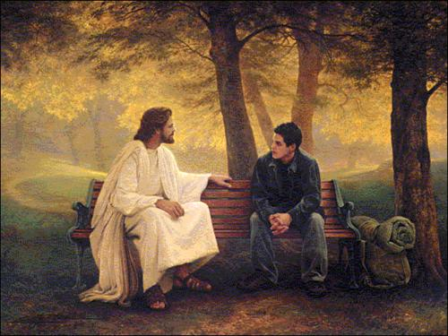
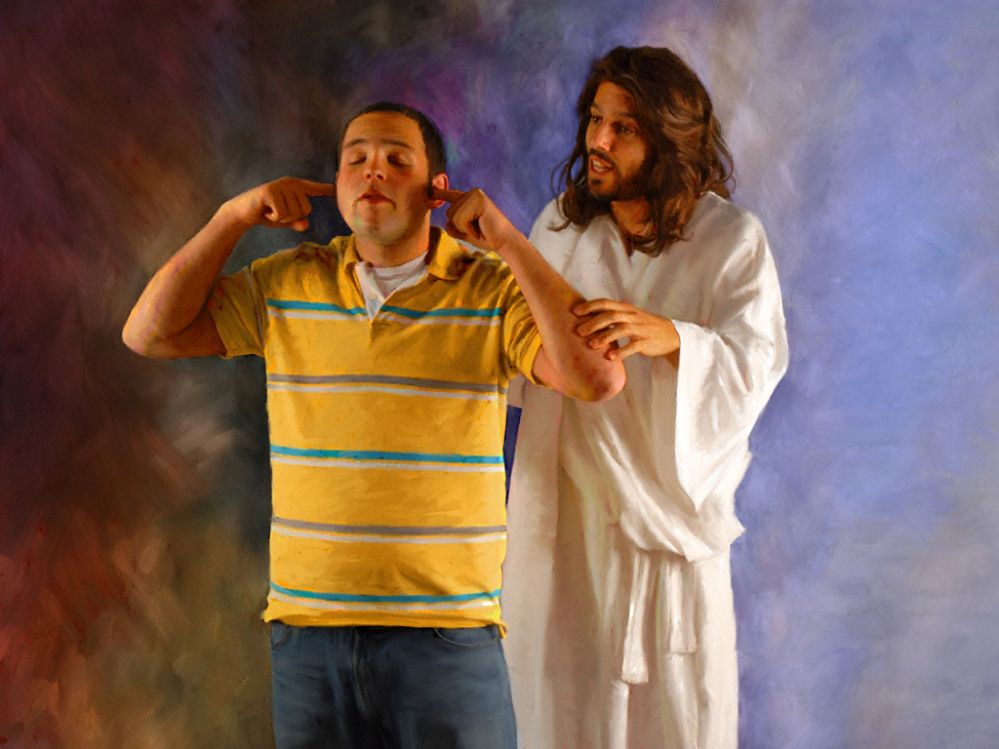
Co říká Bible o uchu?
Ucho, které slyší napomenutí života, bude přebývat mezi moudrými (Přísloví 15,31).
Naslouchejte, můj lide, mému zákonu; Nakloňte své ucho ke slovům mých úst (Žalm 78,1).
Ten, kdo má málo kázně, pohrdá svou duší; ale ten, kdo slyší napomenutí, má porozumění (Přísloví 15,32).
Naslouchejte radám a přijměte nápravu, abyste byli moudří ve svém stáří (Přísloví 19,20).

Slide 12
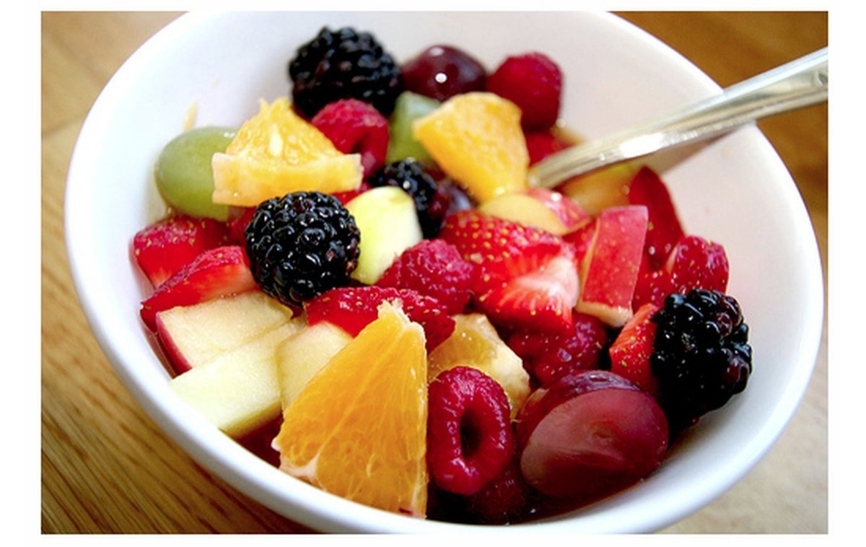
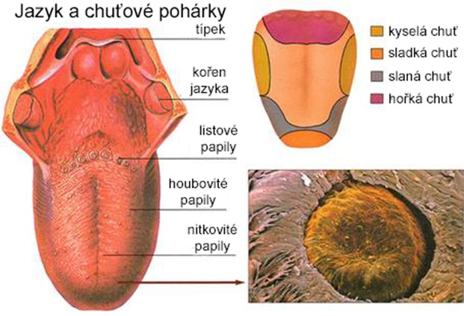
Bůh nás obdařil smyslem pro chuť, abychom se mohli těšit z dobrých a rozmanitých pokrmů, které stvořil pro dobro našeho těla a mysli.
Naneštěstí Satan učinil z této cesty duše důležitého spojence tím, že přiměl prvky jako alkohol, tabák, drogy a určité druhy potravin a nápojů, aby narušily náš mozek, a tak převzaly kontrolu nad celým naším tělem.
V jazyku jsou obsaženy chuťové pohárky, které nám umožňují rozlišovat různé druhy chutí, jako je sladká, hořká, slaná, kyselá a kořeněná.
Chemické sloučeniny z potravin se rozpouštějí ve sli-nách a pronikají do chuťových pohárků póry na povrchu jazyka, kde přicházejí do styku se smyslovými buňkami. Když je receptor stimulován jednou z rozpuštěných látek, vysílá nervové impulsy do mozku. Frekvence, s ja-kou se impulsy opakují, označuje intenzitu chuti.

Slide 13
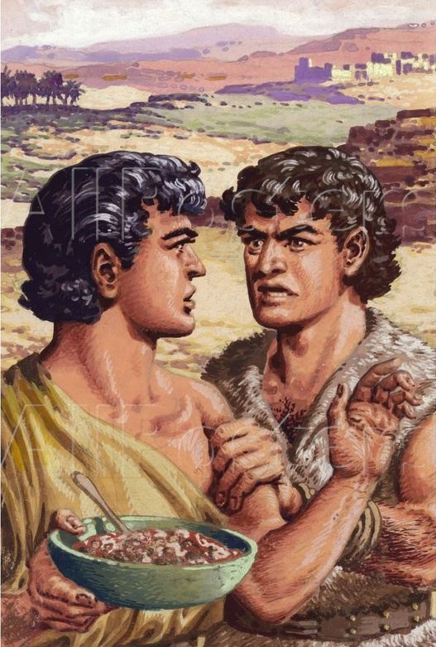
Pravá střídmost nás učí, abychom se vůbec nepodíleli na všem, co je škodlivé, a uvážlivě konzumovali to, co je zdravé. Je jen málo těch, kteří chápou vše, co mají společného s jejich zdravím, charakterem, užitečností v tomto světě a jejich věčným určením. Chuť k jídlu by měla být vždy podřízena morálním a intelektuálním schopnostem. Tělo by mělo být služebníkem mysli, a ne mysl těla. EGW - Střídmost, 138. - neoficiální překlad Iv o Kapec
Ovládání chuti nám pomůže udržet si fyzické, duševní a duchovní zdraví. Mějme na paměti, že Bůh tím, že stvořil naše tělo, stvořil dokonalý nástroj a zároveň nám dal potřebné zákony, abychom jej mohli dobře používat.
Příkladem toho, jak se nechal unést chuťovými smysly, je Ezau, který prodal své prvorozenství za talíř čočky (1. Mojžíšova 25,31-34).
Zemřel by Ezau, kdyby počkal ještě několik hodin? Samozřejmě, že ne; ale pocit, který prožíval chuťovými buňkami, ho oklamal a tím znevážil jeho dědictví.
Pečujte o svůj smysl pro vkus tak, aby byl požehnáním pro vaše duchovní vnímání.

Slide 14
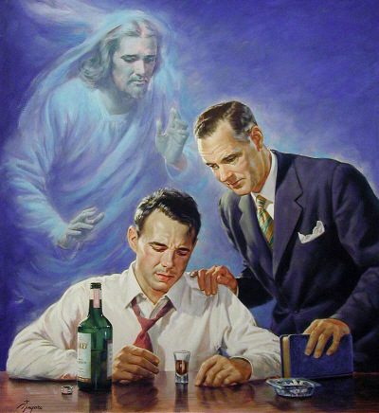
Co říká Bible o chuti?
Nasadíš si nůž na hrdlo, budeš-li nenasytný (Přísloví 23,2).
Nehleď na víno, jak se rdí, jak jiskří v poháru. Vklouzne a nakonec uštkne jako had a štípne jako zmije (Přísloví 23,31.32).
Pijan a žrout přijdou na mizinu, dřímota je oblékne v cáry (Přísloví 23,21).
Ježíš jim řekl: „Já jsem chléb života; kdo přichází ke mně, nikdy nebude hladovět, a kdo věří ve mne, nebude nikdy žíznit“ (Jan 6,35).

Slide 16
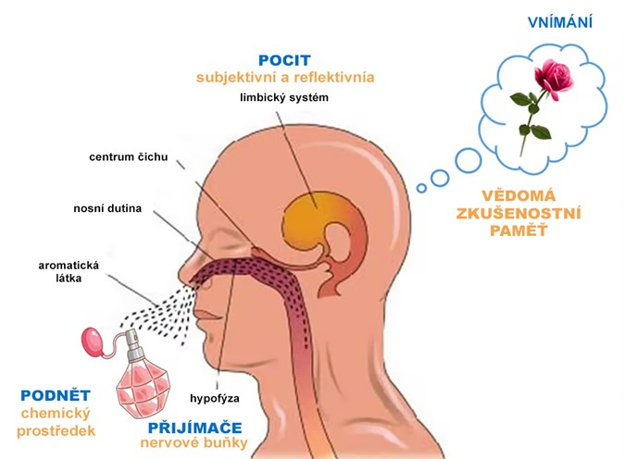
Je to nos, který nám umožňuje rozpoznat různé druhy vůní, stejně příjemné jako květiny, parfémy, potraviny nebo ten, který je dýchán při časné procházce horou; Byla však také degradována při použití jako absorpční médium pro určité typy inhalantů a léků. Tímto způsobem jsou dnes miliony dětí, mládeže a dospělých kořistí nepřítele tím, že ponechá-vají tuto důležitou cestu v rukou protivníka.
Molekuly odorantu interagují s našimi čichovými receptory, které se nacházejí v horní části nosních dírek. Konkrétně v hypofýze nebo čichové oblasti.
Tyto receptory spouštějí elektrický impuls, který prochází nervovými vlákny do čichové baňky a následně do limbického systému, který je mimo jiné zodpovědný za identifikaci pachů (vnímání).
Nakonec amygdala spojuje tuto vůni s emocí a je to hipokampus, který je zodpovědný za spojení této vůně se vzpomínkou.

Slide 17
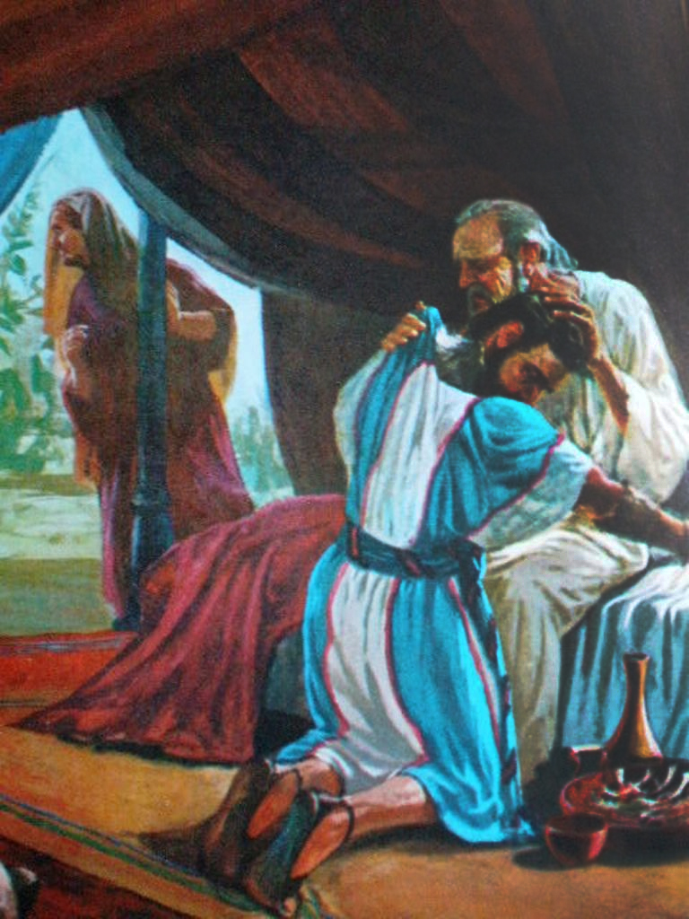
Vůně nám umožňuje vnímat různé pachy. Jsem si jistá, že když se zmíním o vůni posekané trávy, vaše mysl se okamžitě přesune na místo, kde jste tuto vůni vnímali.
V závislosti na tom, s jakou scénou našeho života je vůně spojena, se v nás probudí různé emoce, což způsobí dobrý nebo špatný pocit.
Izák byl oklamán svým synem Jákobem, mimo jiné vůní Ezauových šatů, které si oblékl (1. Mojžíšova 27,27).
Patriarcha, naznačený vůní pole a lesa vydechovanou šaty, které měl Jákob na sobě, si v mysli vytvořil obraz budoucího blahobytu svého syna.
Vůně ho přiměla, aby mu požehnal takto: viděl ho, jak vlastní zaslíbenou zemi a plně se těší z požehnání, které ji doprovázelo (1. Mojžíšova 27,27-29).
Představte si vůně, které budete vnímat na Nové Zemi. Cvičte svůj čich, abyste se nyní mohli těšit z toho, co pro vás Bůh připravuje.

Slide 18
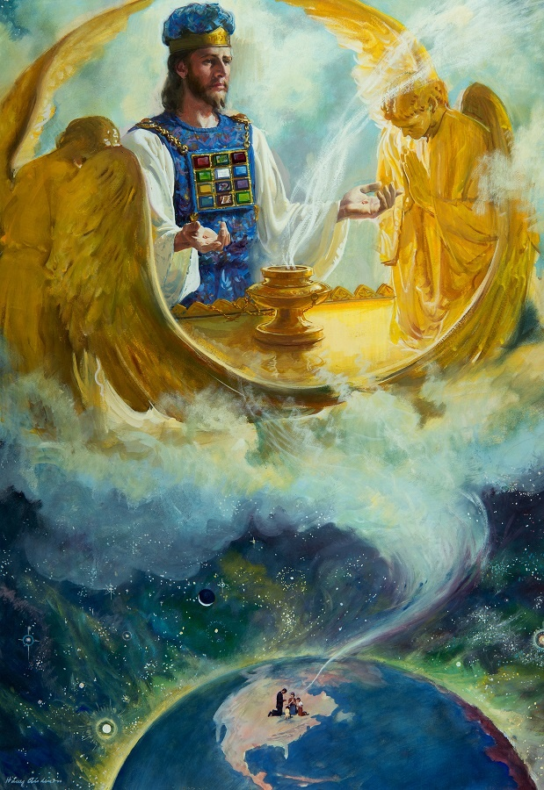
Co říká Bible o čichu?
Mrtvé mouchy způsobí, že mastičkářův olej páchne a kvasí; stejně působí špetka pomatenosti, je-li ceněna víc než moudrost a čest (Kazatel 10,1).
Jsme titiž jakoby vůní kadidla, jež Kristus obětuje Bohu; ta vůně proniká k těm, kteří docházejí spásy, i těm, kteří spějí k zahynutí (2. list Korintským 2,15).
Tak to bude dělat podle těchto ustanovení každý domorodec, když bude přinášet ohnivou oběť jako libou vůni pro Hospodina. (4. Mojžíšova 15,13).

Slide 20
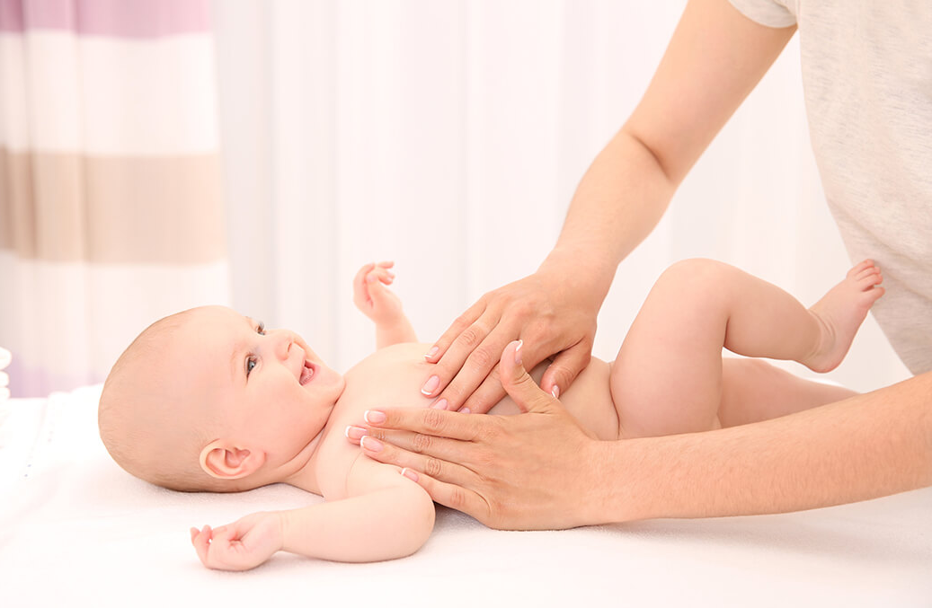
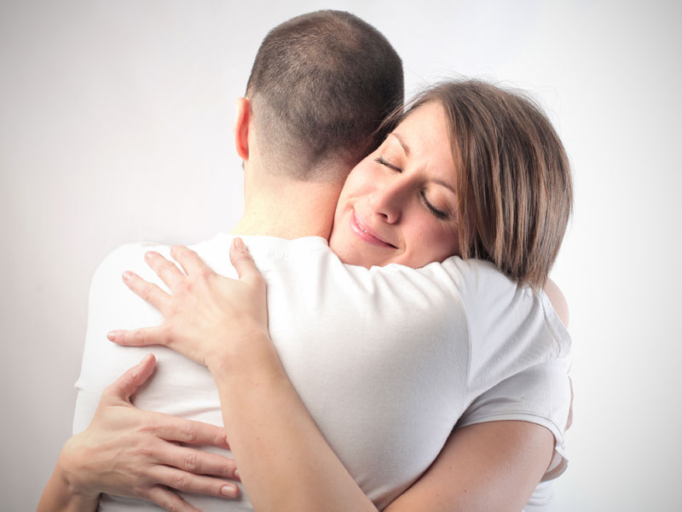
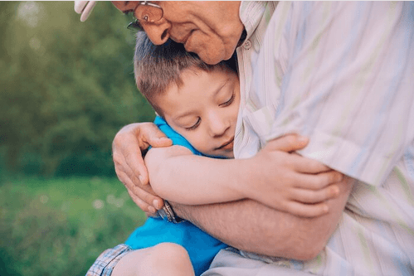
Používáním rukou jako hlavního hmatového orgánu vytváříme svazky jednoty a srdečnosti s ostatními.
Existuje mnoho studií, které potvrzují, že bez kontaktu by mnoho dětí nebylo schopno přežít. Pocit náklonnosti, lásky a lidského tepla je nezbytný pro každé dítě, aby prospívalo. To je pro něj mnohem důležitější než pokrýt jeho základní potřeby.
Objetí jsou nezbytná a jsou velmi důležitá, protože snižují hladinu stresu a na-pětí, uvolňují nás, dávají nám klid, bezpečnost a důvěru, cítí se dobře a pomá-hají snižovat riziko demence.
Uvolňujeme oxytocin, čímž snižujeme produkci kortizolu a adrenalinu, hormonů, které jsou emitovány ve vysokých koncentracích, když jsme ve stresové situaci. Kromě toho uvolňujeme serotonin a dopamin, což vytváří skvělý pocit pohody a štěstí.
Další z velkých výhod objetí je to, že stimulují okysličení organismu, což pomá-há prodloužit životnost buněk, a proto zabraňuje předčasnému stárnutí.
Objetí aktivují receptory v kůži nazývané Paciniho krvinky, které jsou zodpovědné za vysílání signálů do mozku, čímž snižují krevní tlak. https://www.consalud.es/pacientes/dias-mundiales/conoce-beneficios-abrazos-salud_73181_102.html

Slide 21
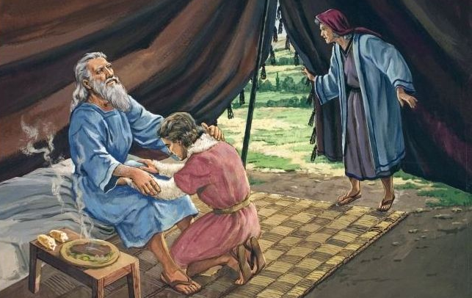
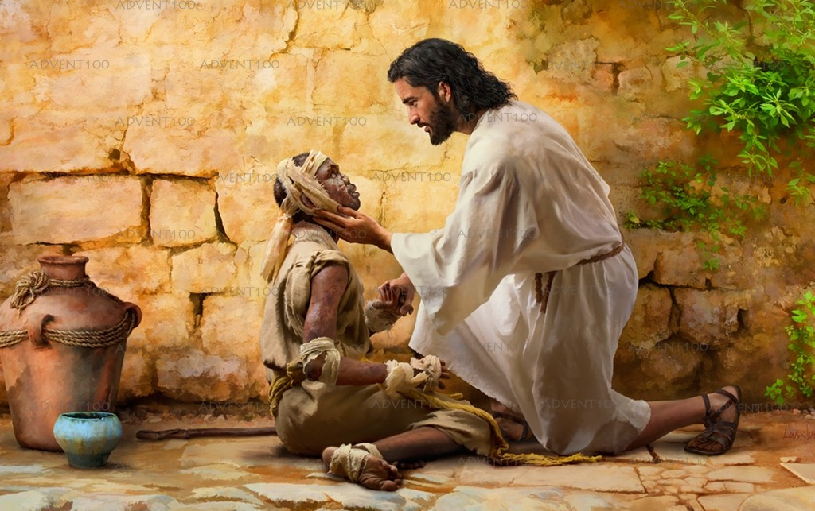
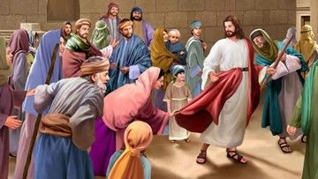
Je vědecky dokázáno, že fyzický kontakt je stejně prospěšný jako terapie. Mnoho lidí však bylo svedeno příjemnými zážitky prožitými prostřednictvím dotyku.
Ježíš projevoval svou lásku a soucit dotykem, když vykonal mnoho svých zázraků tím, že se dotýkal lidí.
Dokonce se dotkl malomocných, kterých se nikdo nechtěl dotknout: „Tu k němu přistoupil malomocný, padl před ním na zem a řekl: „Pane, chceš-li, můžeš mě očistit.“ On vztáhl ruku, dotkl se ho a řekl: „Chci. Buď čist“. A hned byl očištěn od svého malomocenství (Matouš 8,2.3).
Další příklad uzdravujícího doteku je vidět u ženy, která se s vírou dotkla lemu Ježíšova roucha a byla uzdravena ze své nemoci. „Říkala si totiž: „Dotknu-li se aspoň jeho šatu, budu zachráněna!“A rázem jí přestalo krvácení a ucítila v těle, že je vyléčena ze svého trápení. Ježíš hned poznal, že z něho vyšla síla, otočil se v zástupu a řekl: "Kdo se to dotkl mého šatu?" Jeho učedníci mu řekli: "Vidíš, jak se na tebe zástup tlačí, a ptáš se: ´Kdo se mne to dotkl?´ On se však rozhlížel, aby našel tu, která to učinila. Ta žena věděla, co se s ní stalo, a tak s bázní a chvěním přišla, padla mu k nohám a pověděla mu celou pravdu. A on jí řekl: ´Dcero, tvá víra tě zachránila. Odejdi v pokoji, uzdravena ze svého trápení´“(Marek 5,28–34).
Využijte doteku k předávání lásky a soucitu ostatním.

Slide 22
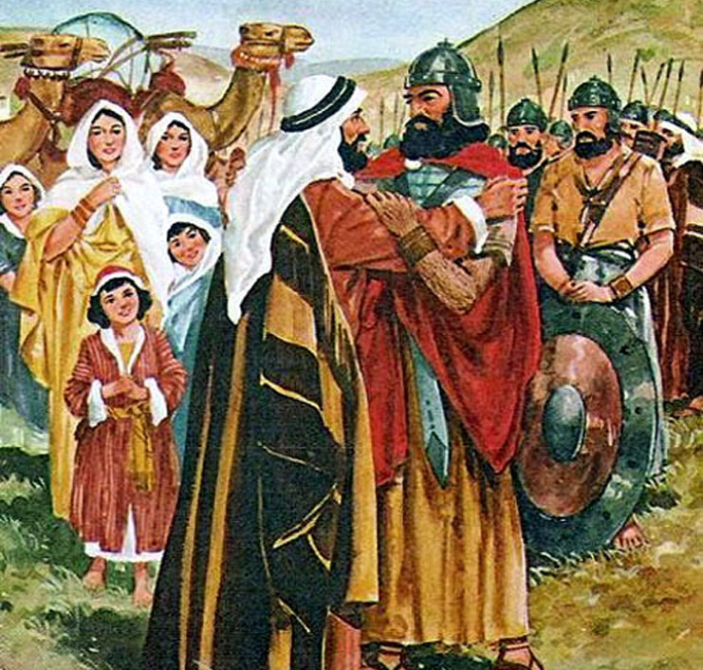
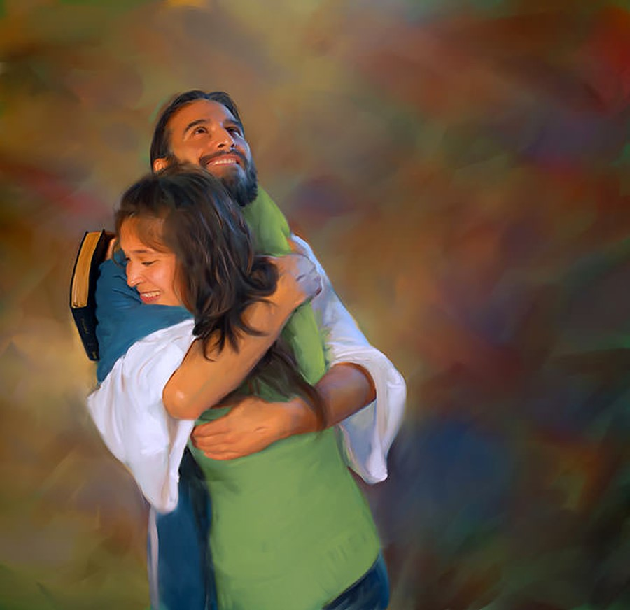
Co říká Bible o hmatu (doteku)?
Jakmile Lában uslyšel zprávu o Jákobovi, synu své sestry, běžel mu vstříci, objal ho, políbil a uvedl do svého A on vyprávěl Lábanovi vše-chno, co se mu přihodilo (1. Mojžíšova 29,13).
Ezau se k němu rozběhl a objal ho, padl mu kolem krku; oba zaplakali (1. Mojžíšova 33,4).
A prosili ho, aby se směli aspoň dotknout třásní jeho roucha. A kdo se dotkli, byli uzdraveni (Matouš 14,36).

Slide 23
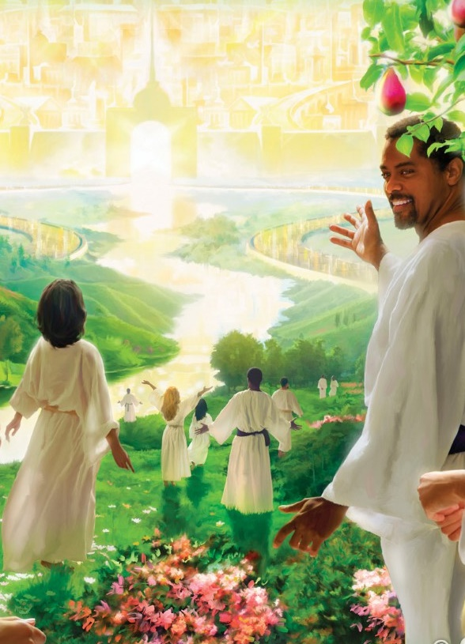
Naše těla byla stvořena takovým způsobem, že můžeme vždy vnímat Boha a projevovat ve svém životě požehnání, která přicházejí ze společenství s Ním.
Vjemy nebo informace, které k nám přicházejí ze smyslů, nám pomáhají v našem duchovním životě. Neměli bychom se však řídit smysly, ale "Tak praví Hospodin".
Musíme pečovat o všechny způsoby, které nám Pán dal, abychom s námi komunikovali, protože nebudeme-li v tomto ohledu opatrní, nepřítel naší duše je použije k tomu, aby nás odvrátil od Boha.
Budeme-li udržovat cesty duše bez překážek, budeme moci hladce postupovat na cestě setkání s naším milovaným Ježíšem.
„Konečně, bratří, přemýšlejte o všem, co je pravdivé, čestné, spravedlivé, čisté, cokoli je hodné lásky, co má dobrou pověst, co se považuje za ctnost a co sklízí pochvalu" (list Filipským 4,8).

